Slide 1
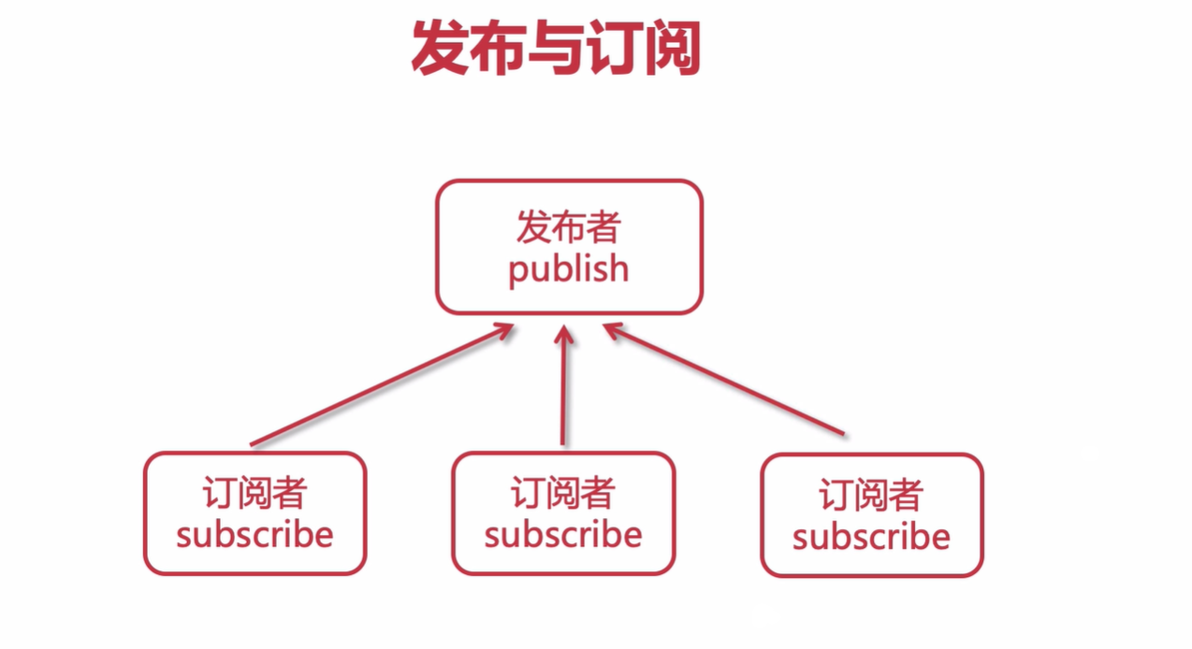

Slide 2
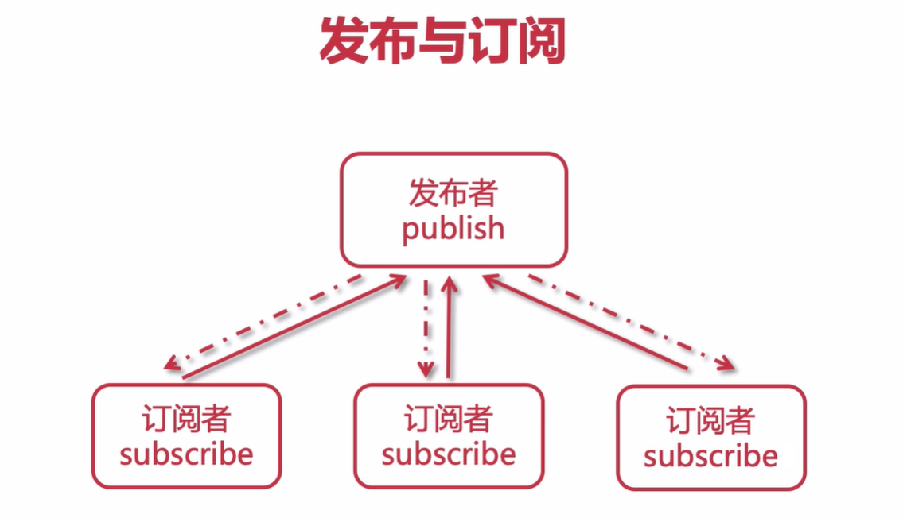

Slide 3
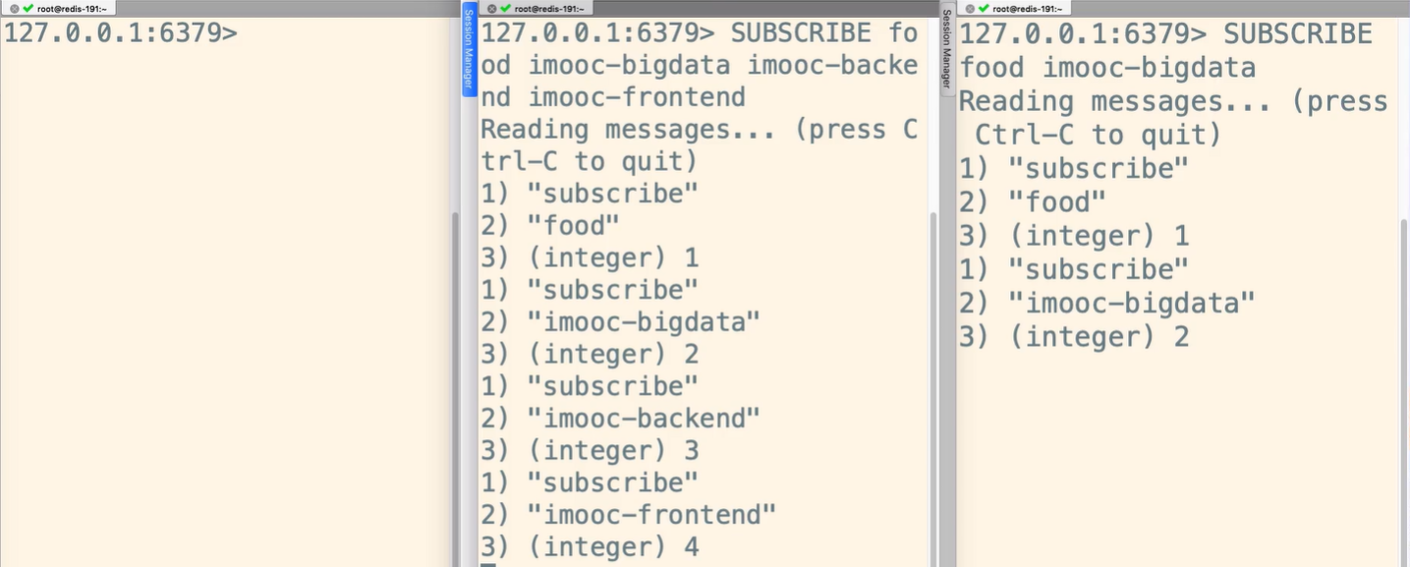
发布与订阅（类似MQ）
发布者
订阅者2
订阅者1

Slide 4
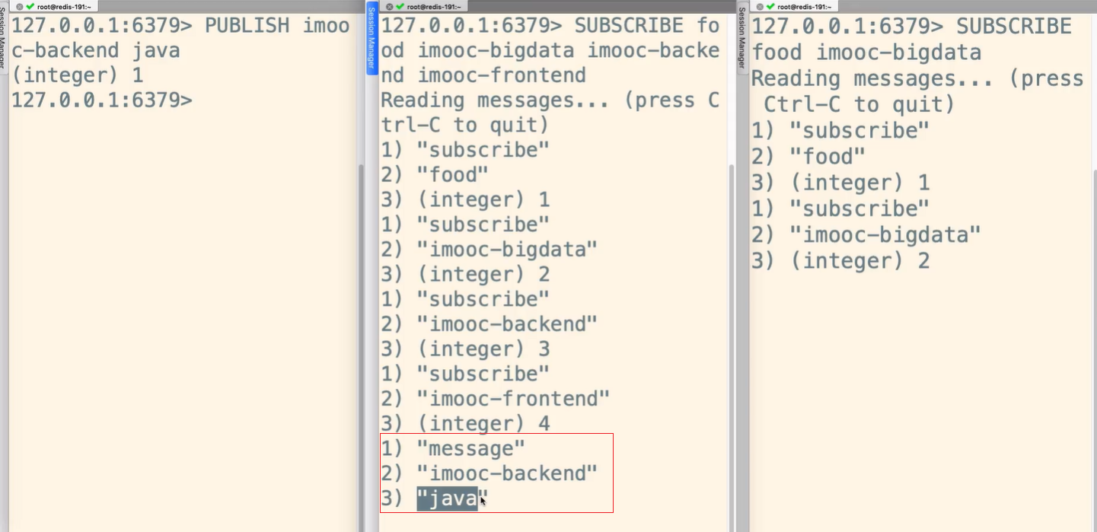
发布者发布消息
订阅者1接收消息

Slide 5
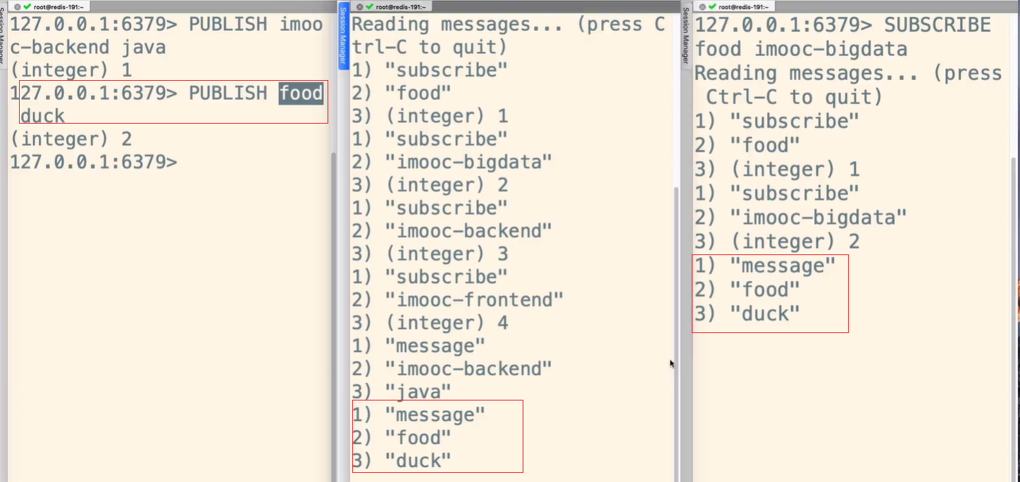
发布者发布消息
订阅者1接收消息
订阅者2接收消息

Slide 6
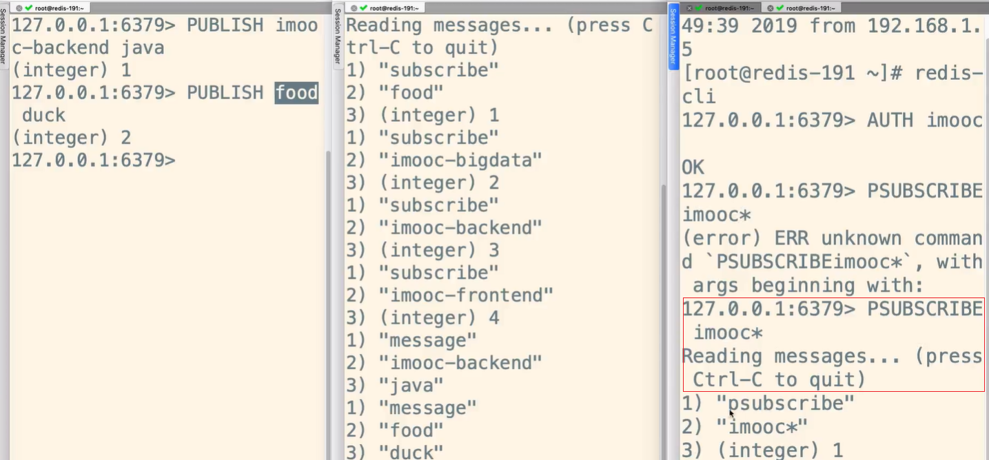
批量订阅

Slide 7
